Slide 1
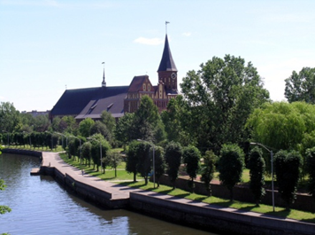
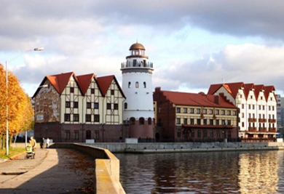
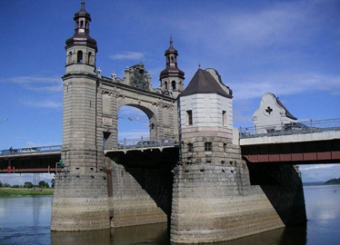
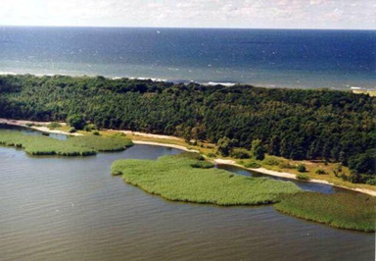
«Об опыте реализации 481 постановления Правительства РФ в Калининградской области»
Заместитель министра социальной политики Калининградской области
А.И. Фещак
Notes:
Одним из ключевых направлений деятельности Министерства социальной политики и органов социальной защиты муниципальных образований Калининградской области, является поддержка семьи, материнства и детства, профилактика социального сиротства.

Slide 2
Единая структура оказания помощи семье и детям в системе социальной защиты
Министерство социальной политики КО
Органы социальной защиты населения, органы опеки и попечительства
Стационарные учреждения социального обслуживания для детей
Центр помощи семье и детям, оказывающий социальные услуги семьям (службы сопровождения семей)
Социальные учреждения для семей с детьми (кризисный центр, реабилитационные центры для детей-инвалидов)
Notes:
Для достижения главной цели – реализации основополагающего права каждого ребенка жить и воспитываться в семье – с 2013 года Министерством социальной политики реализуется стратегия развития органов социальной защиты населения и служб помощи семье и детям Калининградской области, в рамках которой осуществляется модернизация их деятельности.
Первым этапом стала реализация одного из наиболее значимых решений – объединение усилий органов опеки и попечительства над несовершеннолетними и социальной защиты населения в деятельности по профилактике социального сиротства, семейного и детского неблагополучия.
С 1 октября 2013 года Министерство социальной политики осуществляет полномочия по опеке и попечительству над несовершеннолетними, что позволило приступить к формированию единой системы, призванной в комплексе решать проблемы социального сиротства, раннего выявления семейного неблагополучия и оказания своевременной помощи семье по выходу из трудной жизненной ситуации, детской безнадзорности, устройству детей-сирот и детей, оставшихся без попечения родителей, в замещающие семьи.
В муниципальных образованиях области полномочия по опеке и попечительству в отношении несовершеннолетних переданы органам социальной защиты населения.

Slide 3
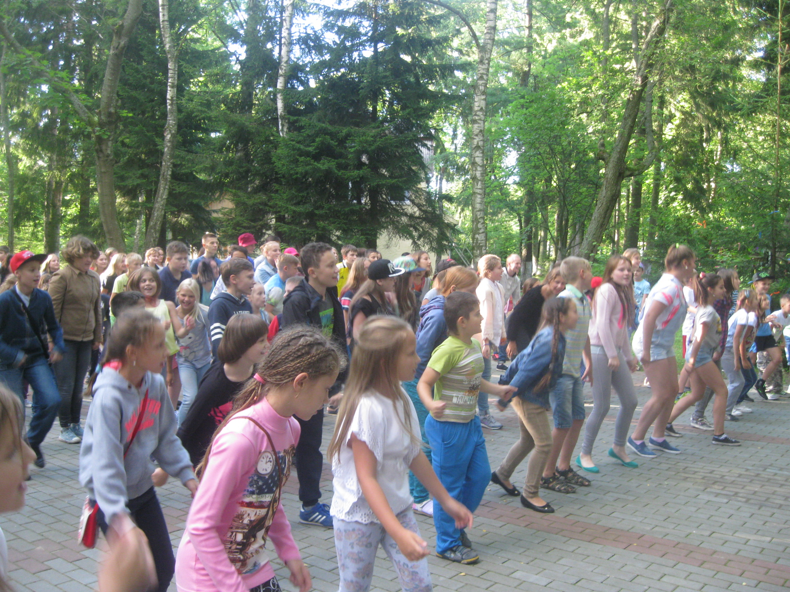
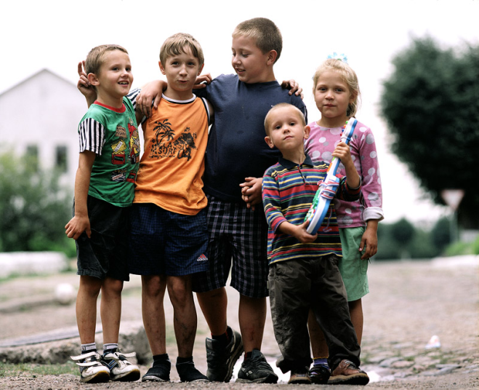
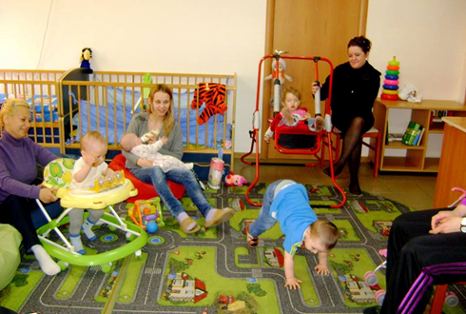
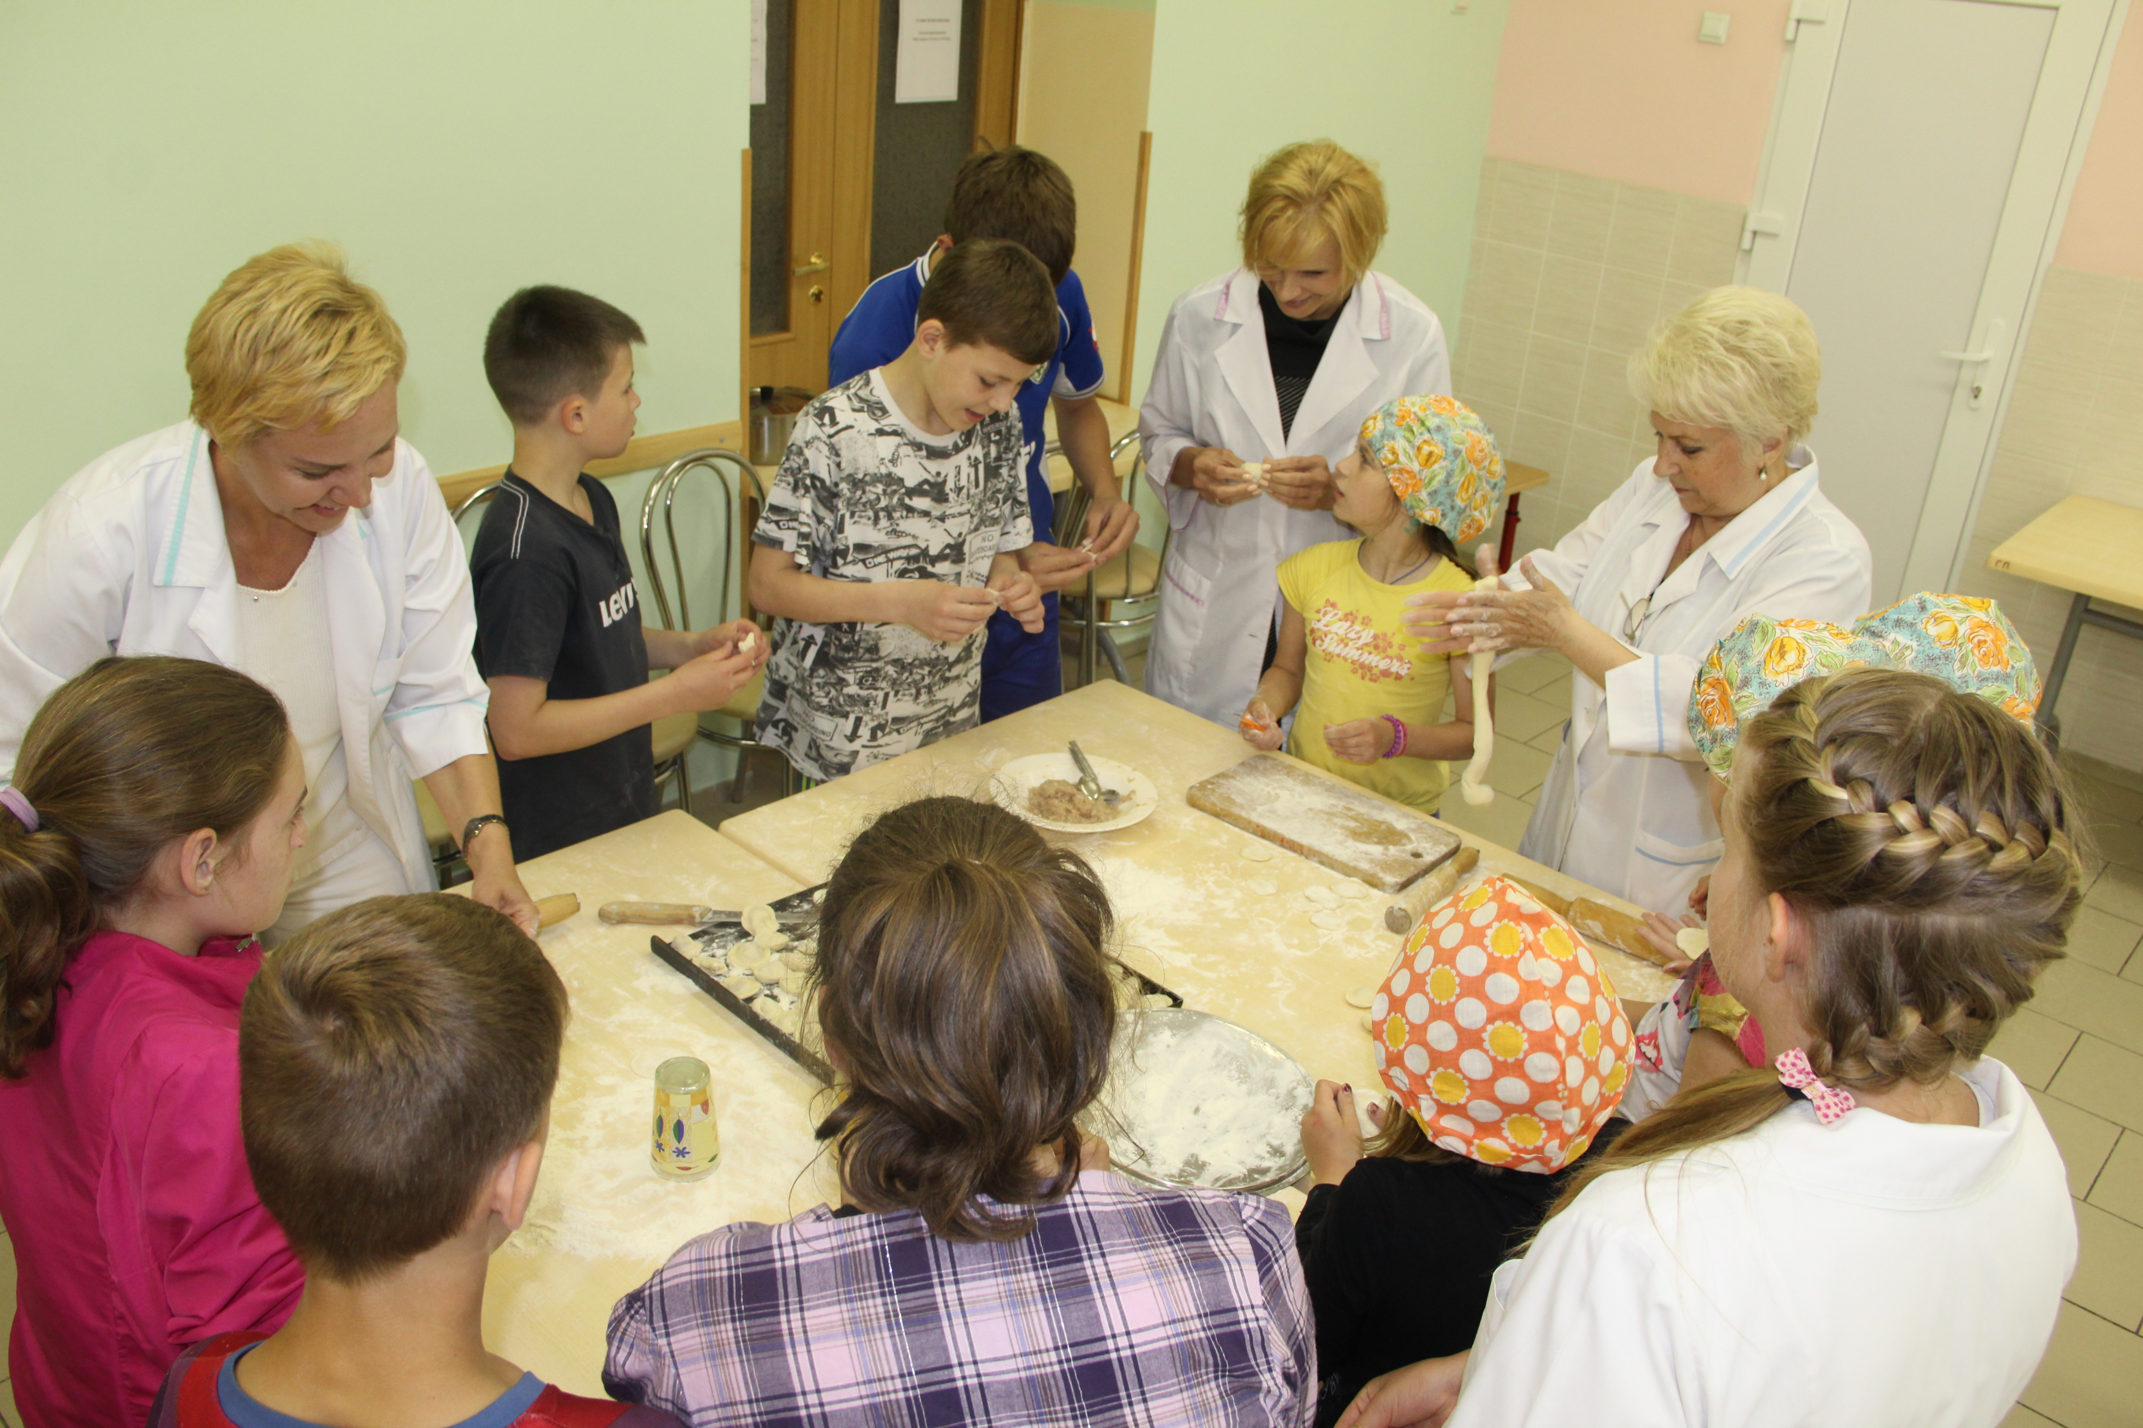
Службы помощи семье и детям
1 центр социальной помощи семье и детям (с 17 отделениями в муниципалитетах области)
3 реабилитационных центра для детей с ограниченными возможностями здоровья
1 социально-оздоровительный центр для несовершеннолетних
3 приюта, в том числе 1 социальный приют для несовершеннолетних, нуждающихся в социальной реабилитации
2 дома-интерната для детей-инвалидов
3 дома ребенка (из них 2 специализированных)
1 кризисный центр помощи женщинам
4 центра помощи детям, оставшимся без попечения родителей
1 школа-интернат
Notes:
Важным этапом стала передача с 1 января 2014 года в ведение Министерства социальной политики Калининградской области 7 детских домов и реформирование их в Центры помощи детям, оставшимся без попечения родителей, с широким спектром услуг для детей, замещающих семей и семей, находящихся в трудной жизненной ситуации.
Сегодня в Калининградской области сформирована единая структура, в комплексе решающая проблемы социального сиротства, раннего выявления семейного неблагополучия и оказания своевременной помощи семье по выводу из трудной жизненной ситуации, профилактике детской безнадзорности, устройству детей-сирот и детей, оставшихся без попечения родителей, в замещающие семьи.
- 1 центр помощи семье и детям, имеющий в своей структуре 19 отделений в муниципальных образованиях области;
4 центра помощи детям, оставшимся без попечения родителей. Решая задачу семейного устройства детей-сирот и детей, оставшихся без попечения родителей, осуществляется переформатирование деятельности центров помощи детям, оставшимся без попечения родителей. Многофункциональные центры занимаются не только содержанием и воспитанием детей-сирот, но и работают с семьей, как с кровной, так и с замещающей, решают вопросы постинтернатной адаптации выпускников учреждений, обеспечивают подготовку замещающих родителей, содействуют устройству детей, оставшихся без попечения родителей, в семьи. Для этих целей на базе центров открыты 3 стационарных отделения для детей, находящихся в трудной жизненной ситуации, 2 стационарных отделения постинтернатного сопровождения, 4 полустационарных отделений помощи семье и детям, 5 школ приемных родителей (дополнительно реализуется соглашение, позволяющее возместить затраты, связанные с подготовкой замещающих семей с автономной некоммерческой организации «Остров детства»),1 стационарное отделение для беременных женщин и женщин с детьми в возрасте от 0 до 4 лет - «Молодая мама».
- 3 реабилитационных центра для детей с ограниченными возможностями здоровья;
- 1 социально-оздоровительный центр для несовершеннолетних;
- 2 социальных приюта для несовершеннолетних;
- 2 дома-интерната для умственно-отсталых детей;
- 1 кризисный центр для женщин.
Изменения в подходах деятельности и объединение усилий органов социальной защиты, опеки и попечительства, внедрение регламентов межведомственного взаимодействия, формирование сети социальных учреждений, работающих с семьей дали свои положительные результаты, о чем свидетельствует позитивная динамика основных показателей деятельности социальных служб.

Slide 4
РЕОРГАНИЗАЦИЯ ДЕТСКИХ ДОМОВ
2013-2014 годы
Реорганизация детских домов в центры помощи детям, оставшимся без попечения родителей с внедрением новых видов социальных услуг, внедрение требований ПП №481
2016-2018 годы
Проведение мониторинга соответствия их деятельности требованиям 481 Постановления Правительства РФ с привлечением внешних экспертов
2018-2019 годы
Развитие системы помощи детям ОБПР с широким спектром услуг для детей, замещающих семей и семей, находящихся в трудной жизненной ситуации
Notes:
Реорганизация детских домов в многофункциональные центры обусловлена происходящими изменениями: сократилось выявление детей-сирот и детей, оставшихся без попечения родителей, наблюдается стойкая тенденция превышения устройства детей в замещающие семьи над выявлением, на протяжении нескольких лет сохраняется положительная динамика увеличения доли детей-сирот и детей, оставшихся без попечения родителей, воспитывающихся в замещающих семьях, от общего числа детей-сирот в регионе.

Slide 5
КАТЕГОРИИ ГРАЖДАН, КОТОРЫМ ОКАЗЫВАЮТСЯ СОЦИАЛЬНЫЕ УСЛУГИ В ЦЕНТРАХ
Дети-сироты, дети, оставшиеся без попечения родителей, дети, находящиеся в трудной жизненной ситуации
Выпускники организаций для детей-сирот, не достигшие возраста 23 лет
Семьи в ТЖС и СОП
Родственники несовершеннолетних, находящихся на воспитании в организации
Кандидаты в приемные родители, усыновители, замещающие семьи
Notes:
Комплекс социальных услуг, оказываемых центрами, разнообразен: 3 услуги в стационарной форме (содержание и воспитание несовершеннолетних, постинтернатное сопровождение с обеспечением проживания, поддержка молодых женщин с детьми с проживанием; 16 услуг в полустационарной форме, обеспечивающих психологическую, социальную, правовую помощь семьям различных категорий. Принципиально важно, что комплекс услуг может быть предоставлен в рамках одного учреждения).

Slide 6
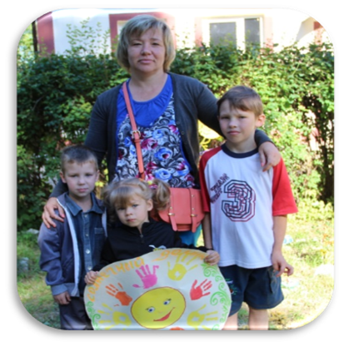
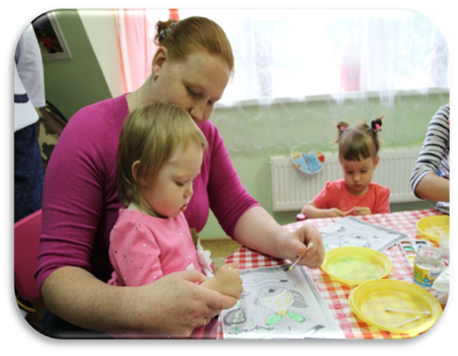
ЦЕЛЬ И ЗАДАЧИ ИЗМЕНЕНИЙ
Право ребенка жить и воспитываться в семье
Принятие мер по устройству детей в замещающую семью
Поддержание или восстановление связей с кровной семьей, родственниками
Создание условий в учреждении, приближенных к семейным
Центры помощи детям, оставшимся без попечения родителей, являются примером интеграции всех видов деятельности по профилактике социального сиротства.
Notes:
Центры помощи детям, оставшимся без попечения родителей, являются примером интеграции всех видов деятельности по профилактике социального сиротства. В настоящее время организована работа по обеспечению возможности проживания лиц от 0 до 23 лет.

Slide 7
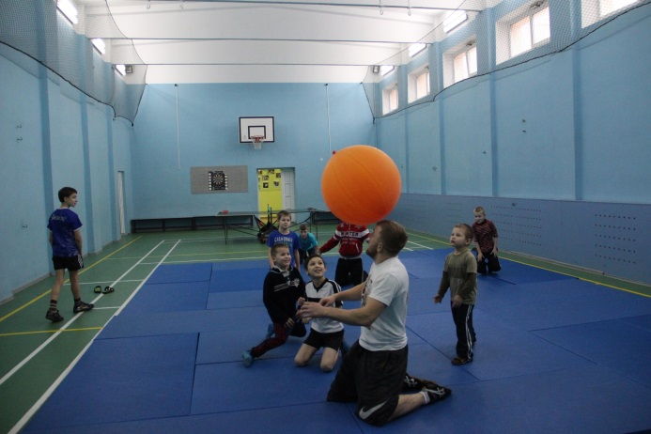
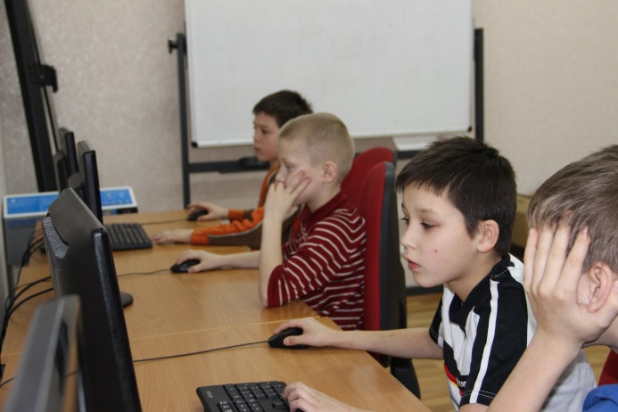
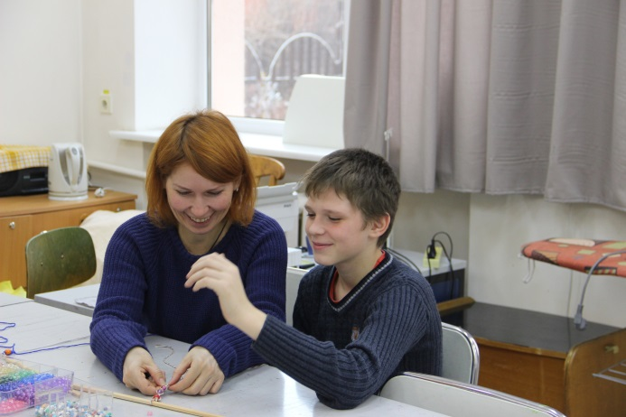
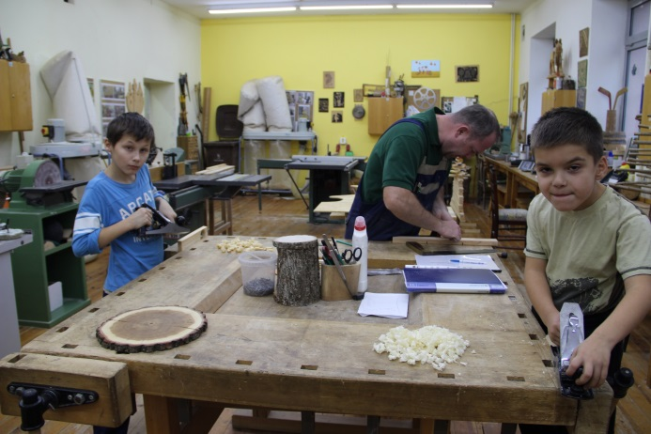
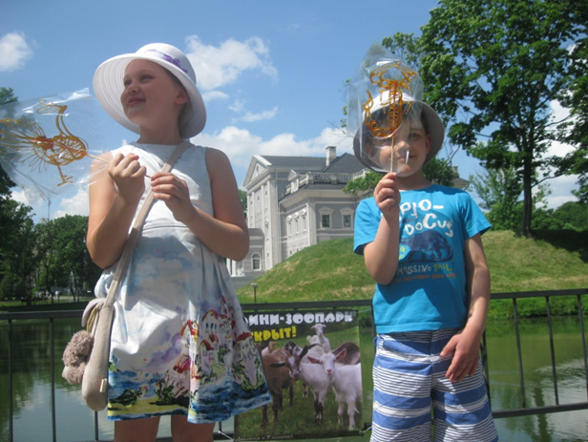
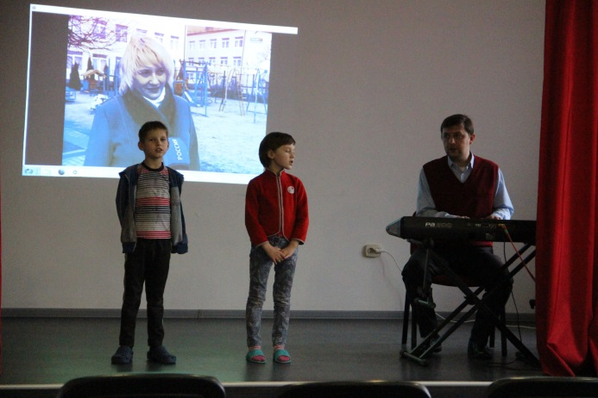
Социально-реабилитационная работа с детьми,
оставшимися без попечения родителей, и детьми из семей в трудной жизненной ситуации
Notes:
Организовано тесное взаимодействие организаций с органами социальной защиты и органами опеки и попечительства над несовершеннолетними, а также семьями, временно поместившими ребенка по заявлению в связи с трудной жизненной ситуацией (на основе трехсторонних соглашений) в целях эффективного и комплексного решения проблем и обеспечения права ребенка жить и воспитываться в семье. К работе активно подключаются отделения Центра социальной помощи семье и детям.

Slide 8
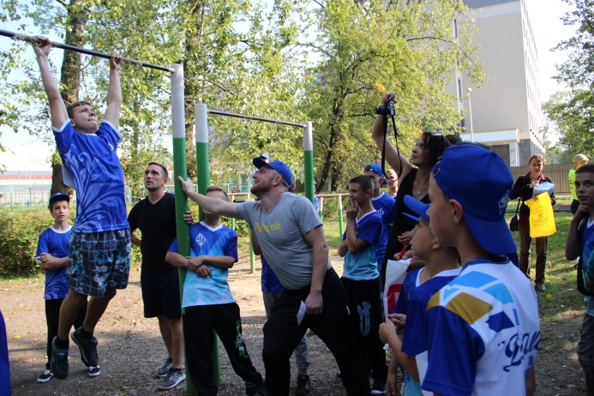
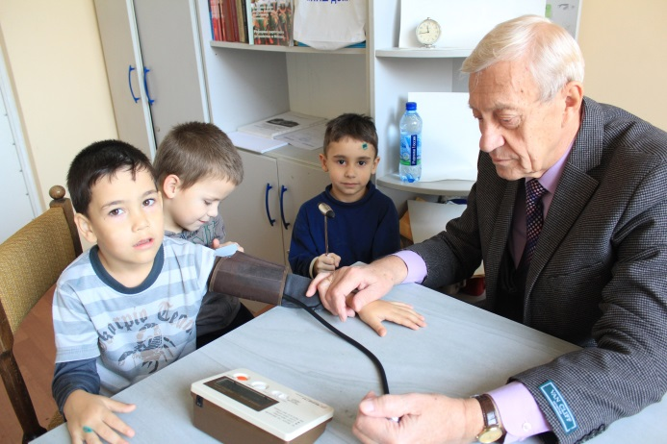
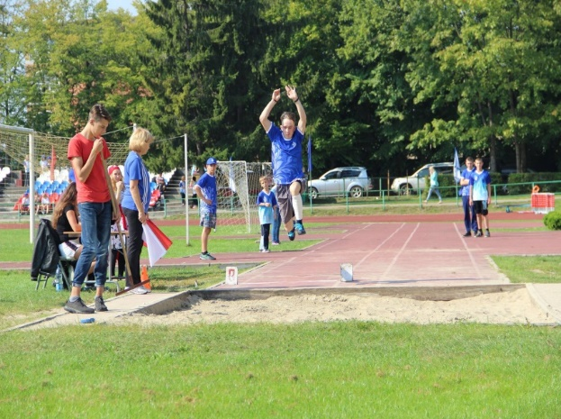
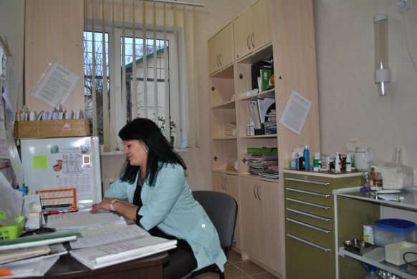
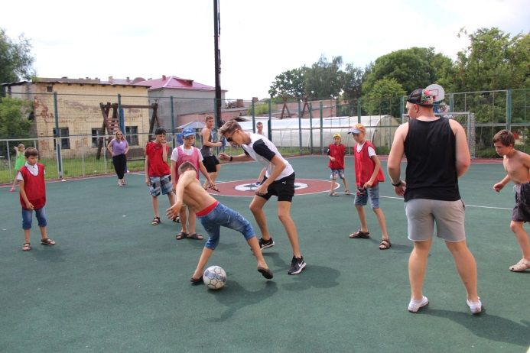
КРУГЛОСУТОЧНЫЙ ПРИЕМ НЕСОВЕРШЕННОЛЕТНИХ И ПРОВЕДЕНИЕ МЕДИЦИНСКОГО ОБСЛЕДОВАНИЯ,
ОХРАНА ЗДОРОВЬЯ
Notes:
В соответствии со 120 ФЗ «ОБ ОСНОВАХ СИСТЕМЫ ПРОФИЛАКТИКИ БЕЗНАДЗОРНОСТИ И ПРАВОНАРУШЕНИЙ НЕСОВЕРШЕННОЛЕТНИХ» обеспечена возможность круглосуточного приема несовершеннолетних (сан.пропускник, приемное отделение, изолятор), прохождение медицинского обследования амбулаторно. Такая практика позволяет свести к минимуму перемещения и стресс, связанный с длительным пребыванием детей в условиях стеционара медицинской организации. В учреждениях организована работа по охране здоровья детей (в т.ч. диагностика состояния здоровья – «коэффициент здоровья»), а также комплексная работа по формированию здорового образа жизни

Slide 9
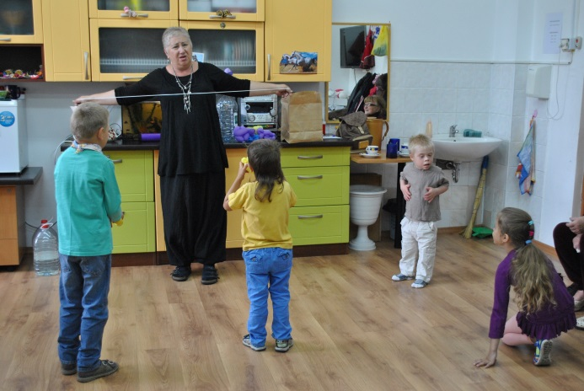
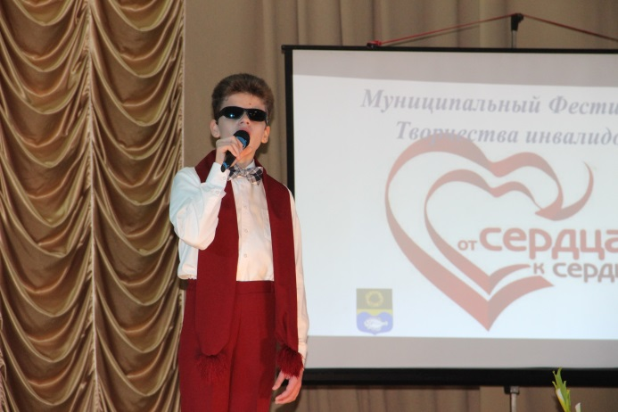
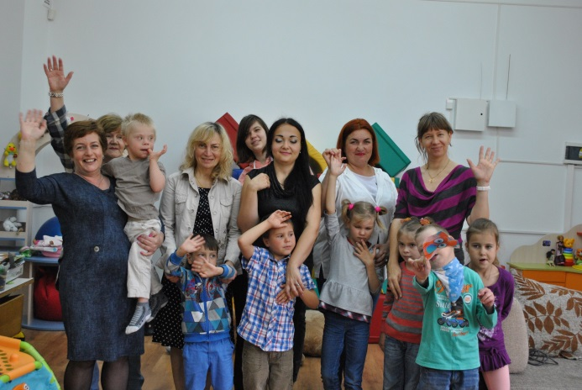
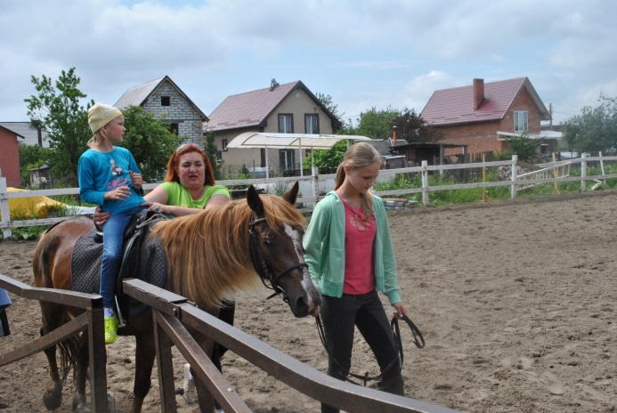
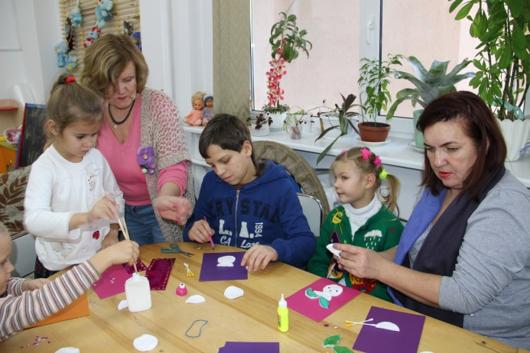
РАБОТА С СЕМЬЯМИ, ДНЕВНОЕ ПРЕБЫВАНИЕ НЕСОВЕРШЕННОЛЕТНИХ, НАХОДЯЩИХСЯ В ТРУДНОЙ ЖИЗНЕННОЙ СИТУАЦИИ, В ТОМ ЧИСЛЕ ДЕТИ-ИНВАЛИДЫ
Notes:
Центрами организована комплексная работа с семьями в ТЖС и СОП по поиску выхода из кризиса, повышению родительских компетенций и ответственности. Дети из таких семей посещают группы кратковременного пребывания. В качестве альтернативы помещения детей с инвалидностью в стационарные отделения обеспечена возможность предоставления услуг в полустационарной форме (до 10 часов ежедневно). Предусмотрено и пребывание детей-инвалидов с родителем (законным представителем) в весенне-летний период на базе учреждения, находящегося в приморской зоне. Изначально идея реализовывалась как инновационный социальный проект «Территория заботы», нацеленный на улучшение условий жизнедеятельности семей с детьми-инвалидами, в том числе с тяжелыми и множественными нарушениями развития на период занятости их родителей (законных представителей), а также обеспечения совместного отдыха и реабилитации.

Slide 10
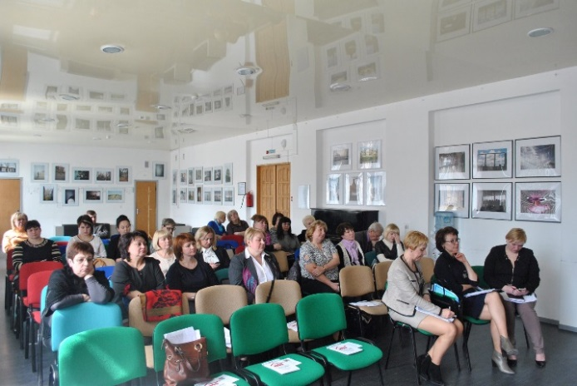
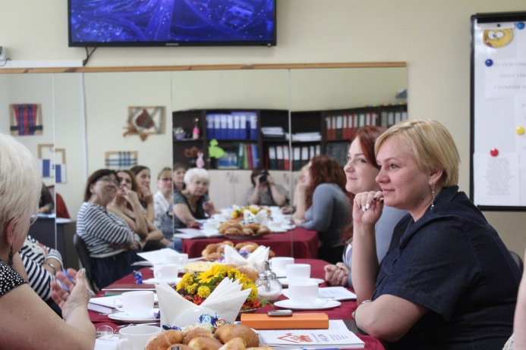
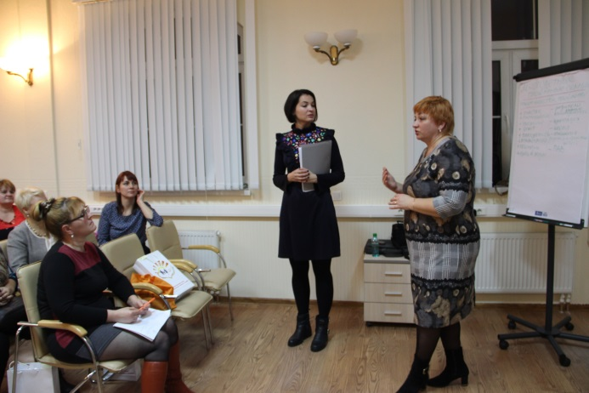
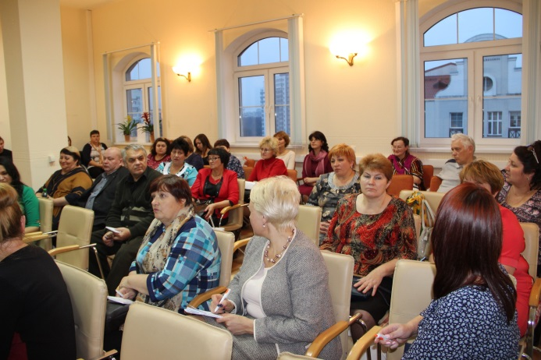
ПОДГОТОВКА И СОПРОВОЖДЕНИЕ
ЗАМЕЩАЮЩИХ СЕМЕЙ
Notes:
Кроме школ приемных родителей, деятельность которых организована в учреждениях социального обслуживания данную деятельность осуществляет автономная некоммерческая организация «Остров детства», отобранная специальной комиссией для осуществления отдельных полномочий органа опеки и попечительства по подготовке граждан, выразивших желание стать опекунами или попечителями несовершеннолетних граждан либо принять детей, оставшихся без попечения родителей, в семью на воспитание в иных установленных семейным законодательством Российской Федерации формах. На систематической основе организована деятельность Клуба понимающих родителей на базе калининградского отделения межрегионального общественного фонда «Центр межличностных коммуникаций» (с возможностью дистанционного консультирования и участия в дискуссиях)

Slide 11
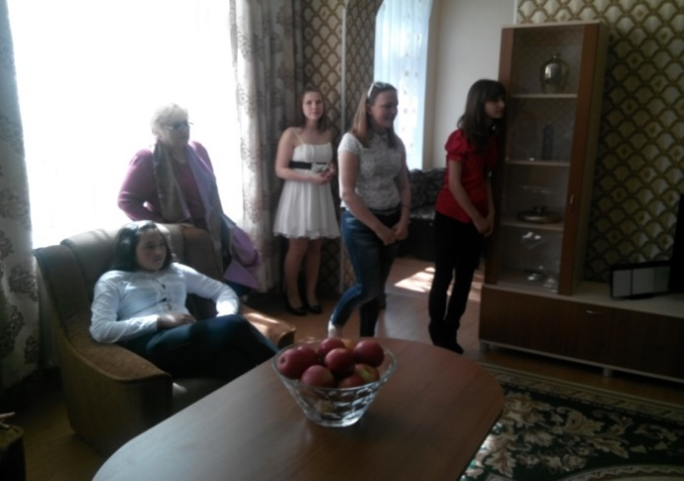
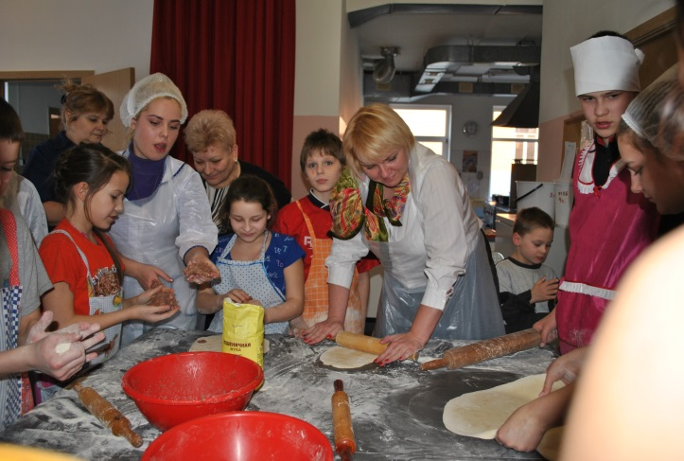
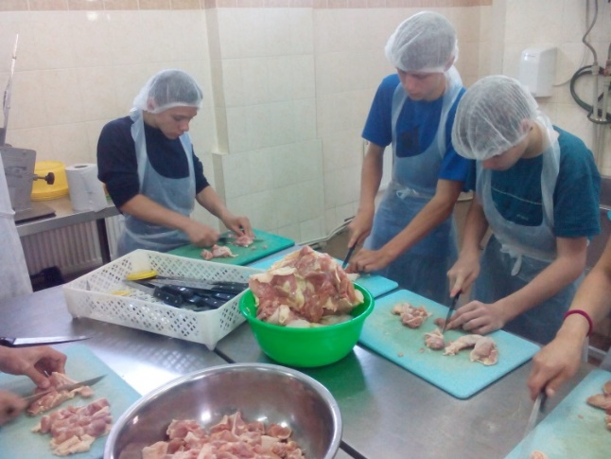
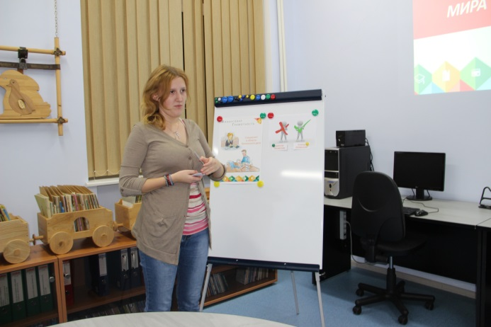
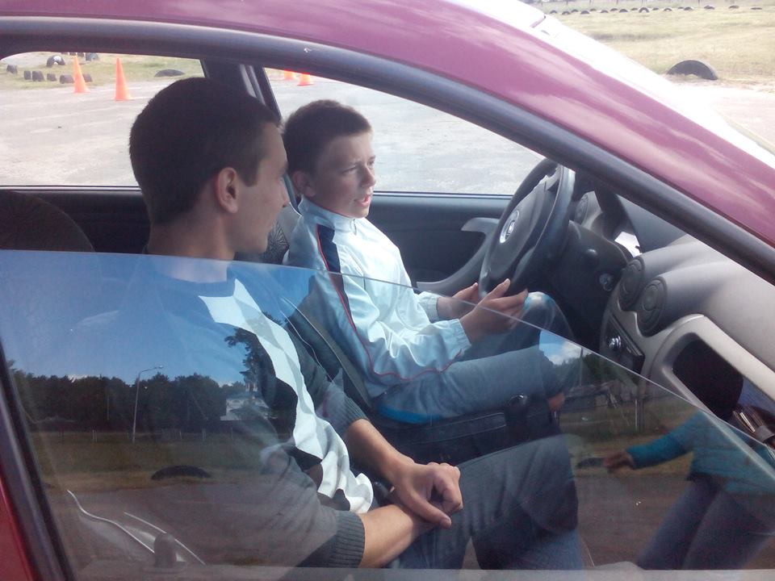
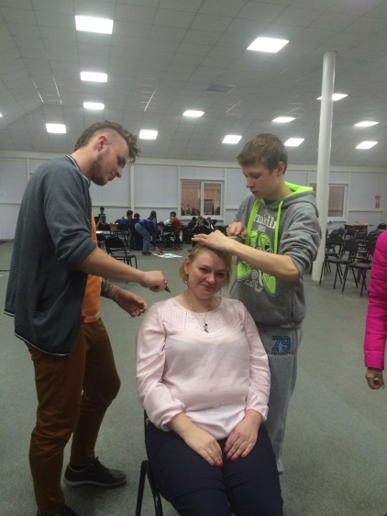
ПРОФЕССИОНАЛЬНАЯ ОРИЕНТАЦИЯ И СОЦИАЛЬНАЯ (ПОСТИНТЕРНАТНАЯ) АДАПТАЦИЯ
ВЫПУСКНИКОВ УЧРЕЖДЕНИЙ
Notes:
В целях создания условий для успешного выстраивания жизненной траектории значительное внимание уделяется профориентационной работе. Используются эффективные формы работы. Так, например, проект «Фестиваль профессиональных идей» реализуется с целью внедрения новых технологий в организацию учебно-воспитательного процесса, профориентационную работу и социализацию молодёжи, выявления и распространения лучших практик применения новых технологий в социальной сфере. Кроме системной работы учреждений социальной сферы организовано проведение летнего лагеря «Профмаяк» во взаимодействии с учреждениями профессионального образования.

Slide 12
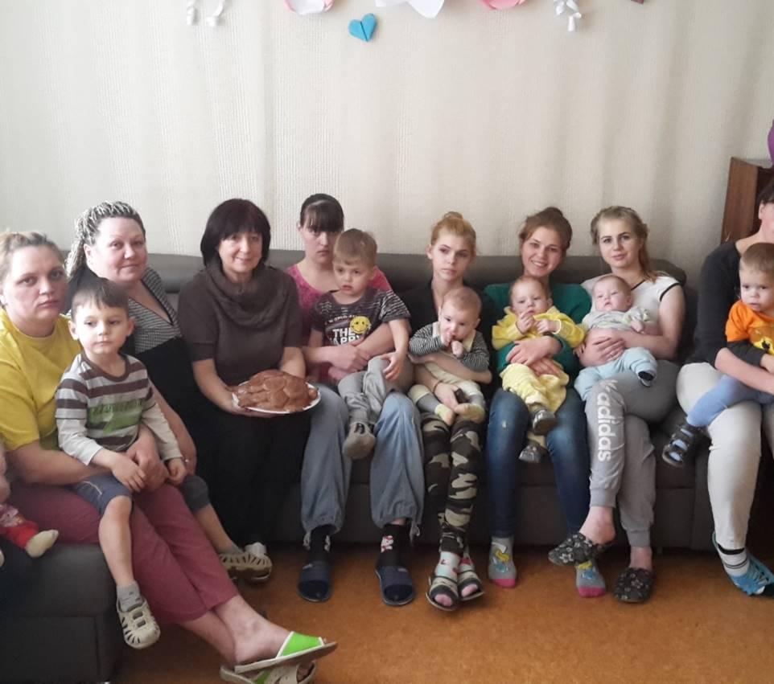
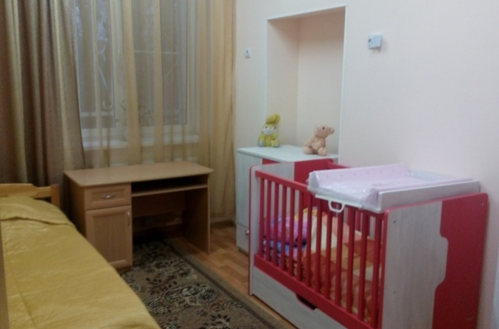
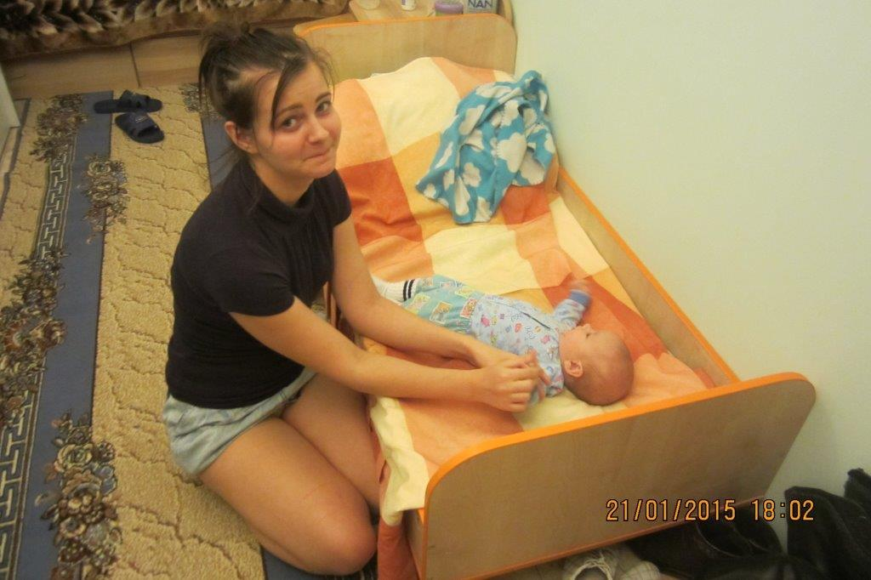
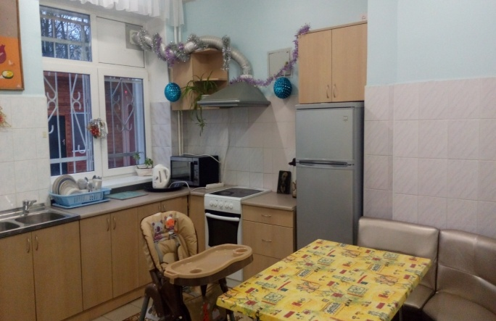
Отделение «МОЛОДАЯ МАМА» ГБУСО КО «Центр помощи детям, оставшимся безе попечения родителей «Надежда»
Отделение рассчитано для молодых женщин (до 30 лет) и их детей в возрасте от 0 до 3-х лет.
Основные задачи отделения:
сохранение семьи, профилактика отказов
охрана жизни и здоровья матерей и их детей,
создание условий для социальной и психологической адаптации юных матерей, гармоничного развития ребенка,
коррекция отношений с семьей,
восстановление положительных социальных связей.
Notes:
На базе одного из центров помощи детям, оставшимся без попечения родителей, действует отделение «Молодая мама» (планируется открытие еще одного на востоке области). Цель деятельности Отделения – создание системы комплексной помощи в социально-психологической адаптации и реабилитации беременных женщин и женщин с детьми, находящихся в трудной жизненной ситуации без разлучения матери с ребенком.
Профилактика социального сиротства, сохранение биологической семьи организована путем оказания социальной поддержки и помощи женщинам целевой группы. Круглосуточный стационар рассчитан на 25 мест. Период проживания: до 12 месяцев (сопровождение семьи после выпуска от 3 до 6 месяцев). Специалисты по социальной работе: сопровождают женщин и детей на всех этапах реабилитации, разрабатывают индивидуальные планы сопровождения семьи; оказывают помощь в решении личных проблем и т.д.
Психолог: осуществляет психологическое сопровождение беременности, проводит коррекционную работу по формированию материнской привязанности и т.д.
Врач-педиатр: осуществляет патронаж новорожденного и еженедельный осмотр детей первых 3 лет жизни, с целью оценки состояния здоровья малыша (детей), степень его (их) развития, а также выявления возможных факторов риска появления наследственных заболеваний; консультирует по вопросам ухода и развития ребенка.
Фельдшер: обучает женщин практическим навыкам взаимодействия с новорожденным (правилам ухода за новорожденным, техники грудного вскармливания, правилам введения прикорма и т.д.), осуществляет контроль за выполнением женщинами рекомендаций и назначений врача, проведением вакцинопрофилактики.
Младшие воспитатели: оказывают женщинам помощь по присмотру за детьми, обучают женщин социально-бытовым навыкам.

Slide 13
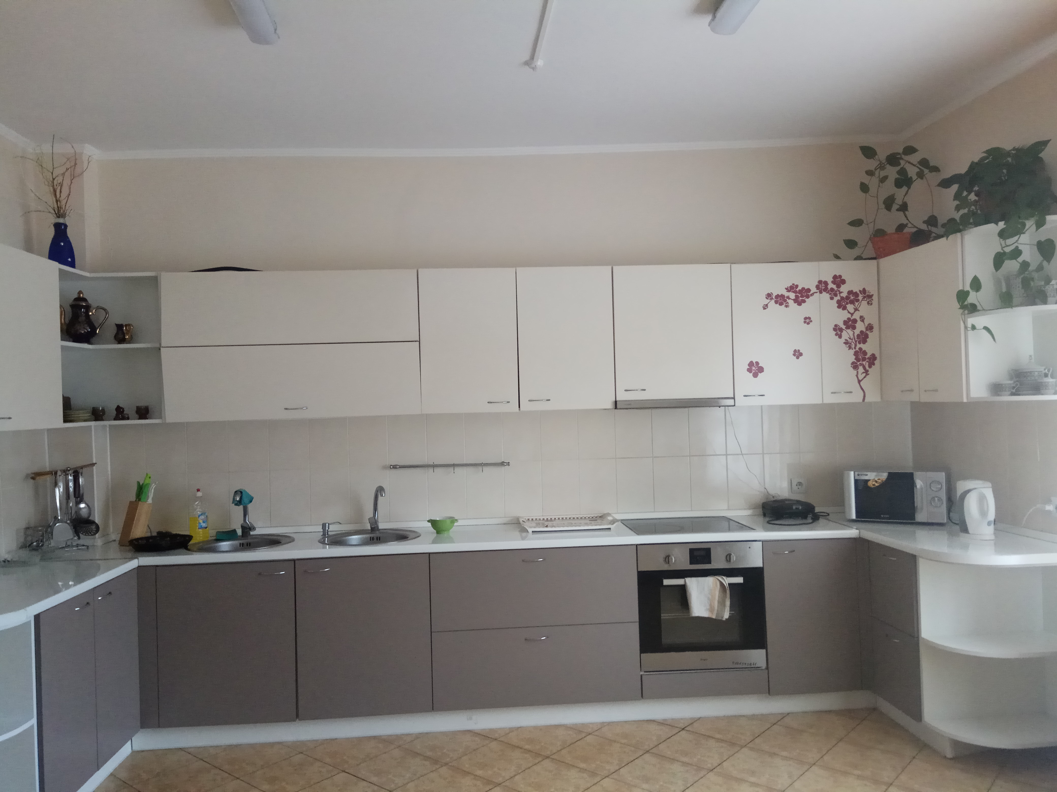
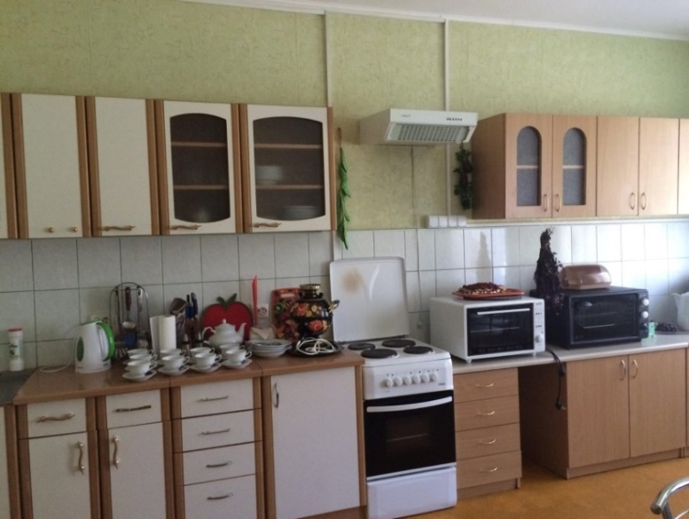
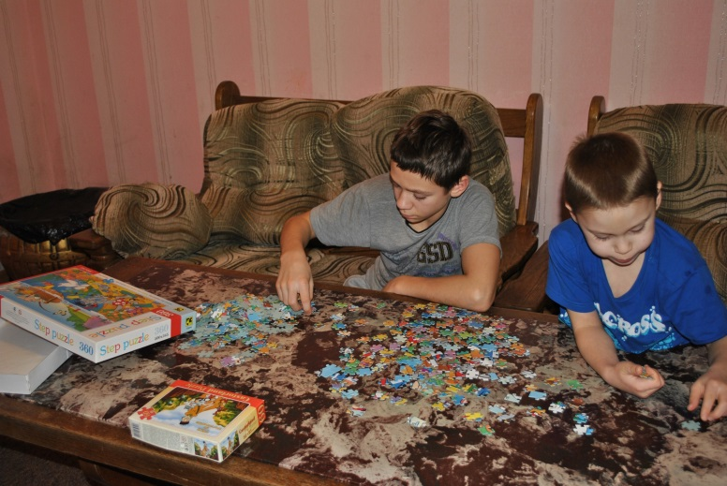
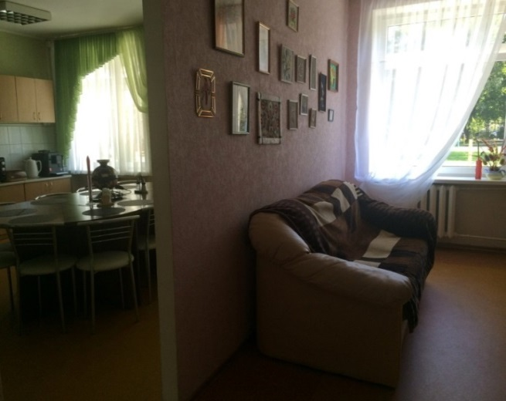
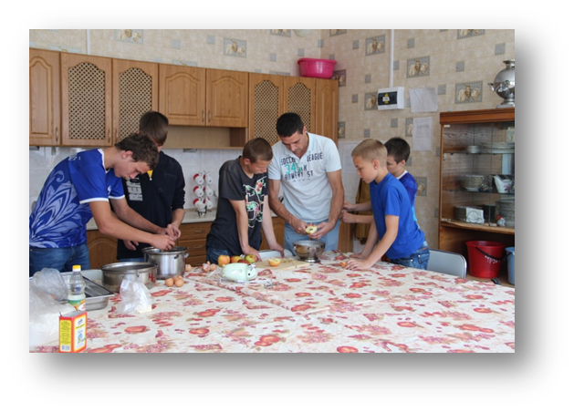
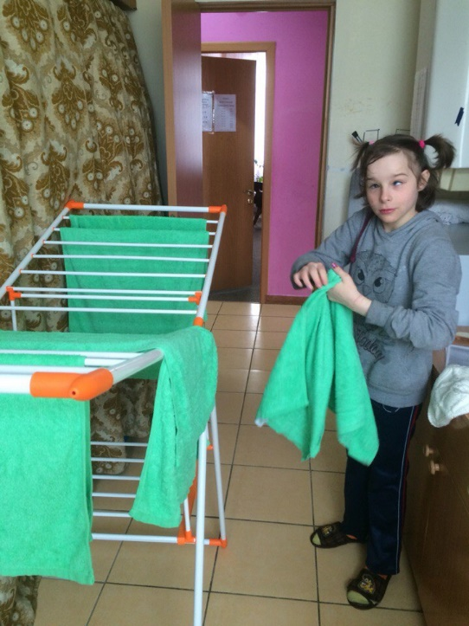
Принципы семейного воспитания в группах, сформированных по квартирному типу – «КАК ДОМА» ( спальни, залы, бытовые комнаты, кухни-столовые и др.
Notes:
В каждом учреждении, территориально выделены блоки-квартиры для каждой группы воспитанников, включающие гостиную, спальни, кухню-столовую, подсобные помещения

Slide 14
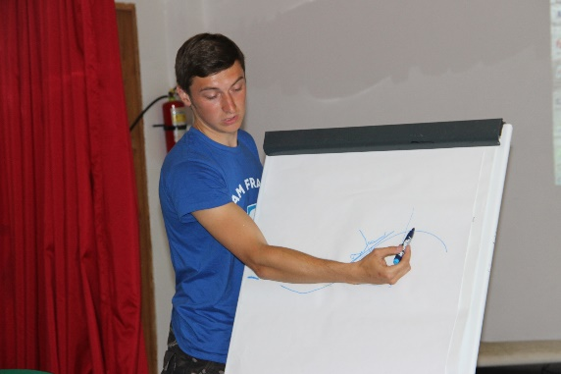
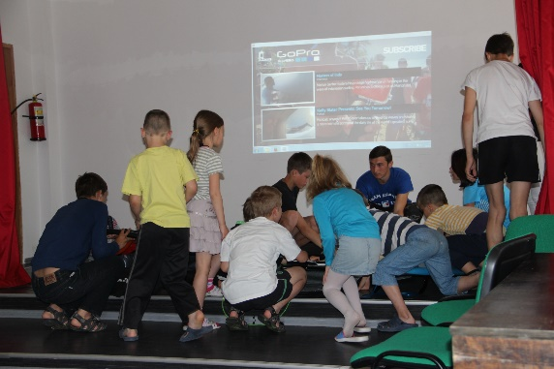
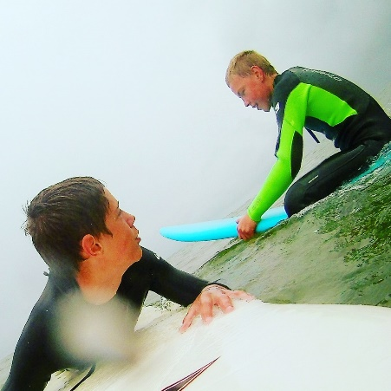
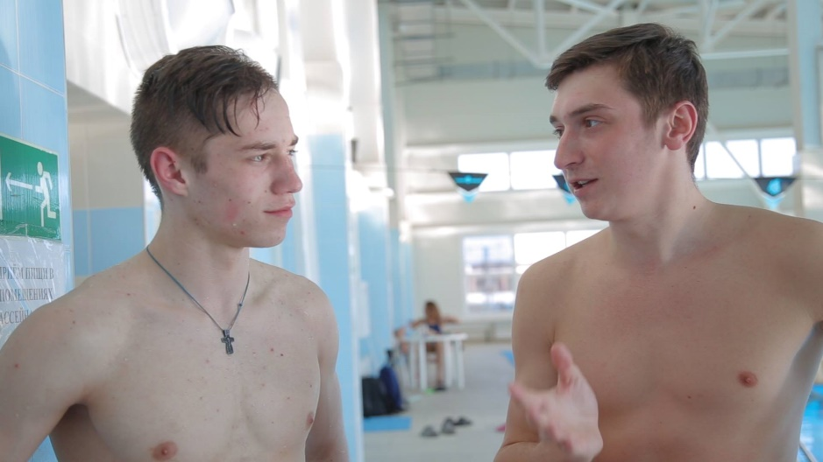
Групповое наставничество посредством организации занятий серфингом в центре «Наш дом»
8
Notes:
Еще одной успешно зарекомендовавшей себя формой работы является групповое наставничество через занятия серфингом:, реализуемая центром «Наш дом». Группа энтузиастов-спортсменов во взаимодействии с учреждением реализуют программу, направленную на повышение мотивации к здоровому образу жизни, обеспечение психологической поддержки,
выработку положительных качеств личности, способствующих выстраиванию успешной жизненной траектории. Занятия организованы круглогодично как в бассейне, так и на морском побережье. Во многом за счет вовлечения в программу порядка 90 участников, в том числе «трудных» подростков, удалось достигнуть значительных успехов в сфере профилактики безнадзорности и правонарушений несовершеннолетних.
В качестве зримых результатов можно отметить следующие. Количество воспитанников, поставленных на учет в комиссии по делам несовершеннолетних и защите их прав, подразделение по делам несовершеннолетних снизилось с 11 в 2014 году до 0 в 2018, Количество воспитанников, совершивших правонарушения/преступления соответственно с 7/4 до 0, Количество самовольных уходов,
совершенных воспитанниками с 45 до 2.
Проект группового наставничества , «Серфинг», по итогам Всероссийского конкурса «Лучшие практики наставничества» в 2018 году вошел в топ лучших в России из 4,5 тысяч заявок.

Slide 15
Реализация прав детей на образование
Notes:
Все дети реализуют право на получение образования. Ребята, проживающие в Центрах помощи детям ОБПР посещают дошкольные и общеобразовательные организации. Особое внимание уделено ДДИ. Все дети из ДДИ зачислены в образовательные организации и обучаются педагогами образовательных организаций по адаптированной общеобразовательной программе (заочно и, очно). В случаях, когда дети не имеют возможности воспитанникам приходят педагоги из образовательной организации, для этого в учреждении созданы все необходимые условия (помещения, специальная мебель, помощники.

Slide 16
СПАСИБО ЗА ВНИМАНИЕ!

